Slide 1
ПРОСТЫЕ И СОСТАВНЫЕ ЧИСЛИТЕЛЬНЫЕ
МУНИЦИПАЛЬНОЕ СПЕЦИАЛЬНОЕ (КОРРЕКЦИОННОЕ) БЮДЖЕТНОЕ
ОБРАЗОВАТЕЛЬНОЕ УЧРЕЖДЕНИЕ ДЛЯ ОБУЧАЮЩИХСЯ, ВОСПИТАННИКОВ
С ОГРАНИЧЕННЫМИ ВОЗМОЖНОСТЯМИ ЗДОРОВЬЯ « СПЕЦИАЛЬНАЯ
(КОРРЕКЦИОННАЯ) ОБЩЕОБРАЗОВАТЕЛЬНАЯ ШКОЛА I –II вида № 68»
г. БРЯНСКА
Подготовила учитель русского языка и литературы Ульянова И.Н.

Slide 2
Ответить на вопросы:
- Сколько минут идет урок?
- Вы в каком классе учитесь?
- Сколько восьмых классов в нашей школе?
- Каким уроком по счету по счету у вас сегодня русский язык?

Slide 3
Запишите следующие числа словами: 5, 50, 500, 555.

Slide 4
Числительные
Простые
одно слово
Три, девять, двадцать
Составные
два и более слов
Сорок пять, сто шестьдесят один, двести сорок восемь.

Slide 5


Slide 6
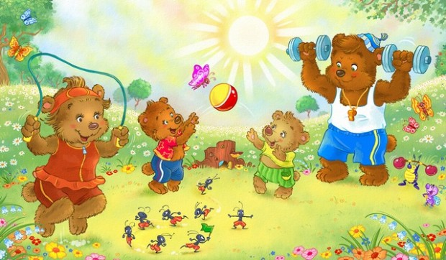
Существительное – хлопок в ладоши,
Прилагательное – прыжок,
Глагол – руки в стороны,
Числительное - руки вверх.

Slide 7
Домашнее задание:
Выучить правило на стр. 124.
Придумать и записать в тетрадь в 2 столбика пять простых и пять составных числительных.

